Slide 1
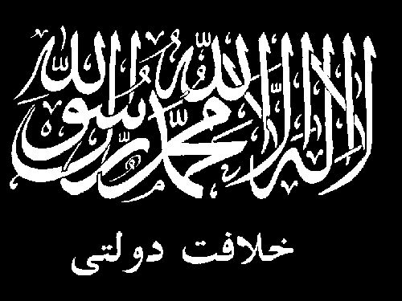
HİLÂFET
Dr. Halide Aslan

Slide 2
Hilafet
Birinin yerine geçme anlamına gelmektedir. Hilafet aynı zamanda Hz. Muhammed'in ölümünden sonra bütün müslüman milletlere önderlik etme ve islam şeriatının koruyuculuğu görevidir. Hz. Muhammed devlet yönetimiyle din yönetimini elinde bulundurduğundan dolayı imam ünvanını da taşıyordu. İmamlık görevine imamet denilmekteydi. Zaman içerisinde imamet ile hilafet kelimeleri aynı anlamda kullanılmaya başlanmıştır.

Slide 3
Hilafet
Birinin yerine geçme anlamına gelmektedir. Hilafet aynı zamanda Hz. Muhammed'in ölümünden sonra bütün müslüman milletlere önderlik etme ve islam şeriatının koruyuculuğu görevidir. Hz. Muhammed devlet yönetimiyle din yönetimini elinde bulundurduğundan dolayı imam ünvanını da taşıyordu. İmamlık görevine "imamet" denilmekteydi. Zaman içerisinde imamet ile hilafet kelimeleri aynı anlamda kullanılmaya başlanmıştır. Hilafet (veya Halifelik), İslami siyasi ve hukuki yönetim makamına ve yönetime verilen isimdir. Halife ise Hilafet makamındaki kişiye denir. İslam Peygamberi Hz. Muhammed, Mekke’nin soylu Haşimoğulları ailesinden gelir. 571 yılında Mekke’de doğmuştur. Annesinin adı Amine, babasının adı Abdullah’ tır. Hz. Muhammed daha doğmadan babası öldü. Yetiştirilmesini dedesi Abdülmuttalip üzerine aldı ve torununa o zamana kadar kimseye verilmemiş olan Muhammed adını verdi. Muhammed'in ölümünden sonra makam bir süre daha bir yönetim biçimi olarak varlığını sürdürmüş olsa da zamanla daha çok İslami bir toplum veya devleti vurgulamak için kullanılan bir terim olmuştur. Her ne kadar ruhani öğeler içerse de ruhani bir lider olmayan halife İslam'ın farklı kollarında farklı tanımlanmış ve hilafet daha İslam Peygamberi Hz. Muhammed (SAV) teokratik bir anlam kazanmıştır. Burada siyasi ve hukuki merkezin yanı sıra halife ve hilafet aynı zamanda ruhani bir merkez oluşturmuştur. Tarihsel planın yanı sıra siyaset düşüncesi açısından da farklı hilafet ve halife tanımları mevcuttur.

Slide 4
Hilafet
Halife, ilk zamanlarda İslam toplumunda ilerigelenlerin seçimiyle başa geldiği halde, Emevi ailesine geçmesinin ardından saltanat şeklini almıştır. Emeviler, Dört Halife Dönemi’nden (632-661) sonra Müslüman Arap devletine egemen olan hanedandır. Hz. Ali’nin 661’de öldürülmesinden sonra başa geçen Emeviler, 750’de Abbasiler tarafından yıkılıncaya değin hüküm sürdüler.
Abbasi Hanedanı'ndan gelen halifelerin 10. yüzyılda zayıflamasına kadar devlet başkanı görevini yürüten halife, bu dönemde siyasi gücün yerel hükümdarların eline geçmesinin ardından sadece ruhani önder veya İslami toplulukların onursal lideri haline gelmiştir. Abbasiler döneminde Bağdat'ta yaşayan halife, Moğolların 1258 yılında Bağdat'ı yağmalamaları sonucunda Mısır'a Memluk himayesine kaçmış,16. yüzyılın başında I. Selim'in Memluklar'a son vermesiyle birlikte İstanbul'a taşınmıştır. Daha sonra Osmanlı Hanedanı'na geçen halifelik, 1258 yılı olayları, ölümler, doğumlar ve diğer önemli gelişmeler
Halifeliğin Kaldırılması 1924 yılında Türkiye Büyük Millet Meclisi tarafından kaldırılmıştır.

Slide 5
Sözcüğün Kökeni ve Anlamı
Hilafet sözcüğü, Arapça'da birinin ardından gelen anlamındaki half sözcüğünden türemiştir. Yaygın kullanımda, İslam Peygamberi Hz. Muhammed'in ölümünden sonra İslam toplumunun önderliğini yapma görevini ifade eder.

Slide 6
Halifelik Kurumunun Oluşması ve Tarihsel Evrimi
Hilafet'in Oluşması ve Dört Halife Devri
İslam öncesi Arap toplumundaki sosyal ve siyasal örgütleniş kabileler düzeyindeydi. Bu düzensiz yapı, İslam öncesi Arap toplumundaki kaos ve güvensizlik ortamının sebebiydi. Birbiri ile sürekli savaşan kabilerden kurulu toplum her türlü gelişmeden ve ilerlemeden uzaktı. İslam, başlangıcından beri bu kabile düzenine ve kabile değerlerine karşı mücadele etmiştir. Muhammed'in karizmatik kişiliği ve dehası sayesinde birleşmiş olan Arap toplumu, onun ölümünden sonra, dağılıp kabile düzenine geri dönme tehlikesi ile karşı karşıya kaldı. Bu çözülmeyi önlemenin tek yolu, Muhammed'in ardılını seçerek iç çatışmaların önüne geçilmesi ve bütünlüğün sağlanmasıydı. İlk halife seçilen Ebu Bekir, sahte peygamberlerle mücadele ederek içeride birliği sağlamış ve Arapların eski düzene geri dönmesinin önüne geçmiştir. Ayrıca, daha önce kabileler arası savaşlarda harcanan ve Arap toplumuna zarar veren enerjiyi, dışarıya yani Bizans ve Sasani üzerine çevirerek İslam toplumu'nun fetih ve cihat amacında birleşmesini sağlamıştır.

Slide 7
Hilafet'in Oluşması ve Dört Halife Devri
Ebu Bekir'den sonra gelen halife Ömer ise, bir yandan dış fetihlere (Mısır, Kudüs, İran, Horosan) devam ederek Arap dünyasının bölünmesini engellemiş, bir yandan da örgütlenmesini geliştirmiştir. İslam toplumu, Ömer döneminde devlet halini almıştır. Daha sonra İslami siyasi yapılanmanın ilk düzenli örnekleri Ömer döneminde görülür. Osman döneminde fetihler aynı hızda devam etmiş ve ilk kez İslam dünyası denizlerde kendini göstermeye başlamıştır. Fakat, Ebu Bekir ve Ömer döneminde bastırılan kabile çekişmeleri, Osman döneminde tekrar yüzeye çıkmaya başlamıştır. Emevi ailesinden gelen Osman'ın kendi kabilesinden olanlara devlet görevlerinde ayrıcalıklar tanıması, yüzeye çıkan bu çatışmaların sonucudur. Osman'ın bu davranışı, İslam dünyasını bölecek olan olayların ilk tohumunu atmıştır. Nitekim bu ayrılık İslam'daki siyasi mezheplerin ortaya çıkışına neden olmuştur.

Slide 8
Hilafet'in Oluşması ve Dört Halife Devri
Kısa zamanda meyvesini veren bu ayrılık tohumları, Osman'ın hilafetinin kanlı bitmesine yol açmıştır. Kendi iktidarına karşı Kufe'de başlayan isyan dalgası, zamanla Mısır ve Basra'ya da sıçramıştır. Osman 656 yılında evine yapılan saldırıyla öldürülmüştür. Saldırıyı yapanın kim olduğu üzerinde kesinlik olmadığı halde, bu cinayetin İslam dünyası'ndaki karışıklıkların ve mezhep ayrılıklarının kapısını araladığı kesindir. Sonraki halife olan Ali döneminde, temeli İslam öncesi kabile çatışmalarına (başta Emevi-Haşimi rekabeti olmak üzere) kadar uzanan iç karışıklıklar daha da büyüdü ve Muaviye taraftarları (Emeviler) ile Ali taraftarları arasında savaşa dönüştü. Savaş meydanında Ali'nin askerlerinin galip gelmesine rağmen yapılan görüşmelerde Ali bu üstünlüğü kaybetti. Kısa bir süre sonra Ali'nin Harici Abdurrahman bin Mülcem tarafından öldürülmesiyle birlikte Emevi ailesi, hilafeti ele geçirmiş oldu.

Slide 9
Emevi ve Abbasi Dönemleri
Ali'nin öldürülmesi, Emevilerin hilafeti elde etmesi için bir engel kalmadığını gösteriyordu. Ali'nin oğlu Hasan'ın çekilmesi ve küçük oğlu Hüseyin'in Kerbela'da öldürülmesi ile iktidar tamamen Muvaiye ve Emevi ailesine geçmişti. Fakat, muhalefeti yok edememişlerdi, başta Irak ve Horosan olmak üzere birçok yerde Haricilerin ortaya çıkışı bir başka İslam dini siyasi mezhebi olan Şia'nın ortaya çıkışıyla aynı zamana rastlar. Dördüncü halife Ali döneminde ortaya çıkan kargaşa sırasında Hariciler ve Şia aynı tarafta, yani Ali'nin tarafında, yer almışlardır. Yine de Şia mezhebinin düşüncesel temeli Haricilerden eskiye dayanmaktadır.
Muaviye'nin hilafetini meşru bulmayanlar vardı. Muaviye ile birlikte hilafet, Roma geleneğine dayalı bir veraset anlayışına dayandırıldı. Böylece Hilafet, bir saltanat halini aldı.
Emeviler döneminde Arap-İslam Toplumu, Arap İmparatorluğu biçimini aldı. Devlet örgütlenmesi, Bizans ve İran modellerinden etkilenerek yapıldı ve başarılı, etkili bir bürokrasi kuruldu. Bu dönemde hilafet, tamamiyle siyasi önderlik biçimini aldı ve Abbasiler iktidara gelinceye kadar ruhani önderlik niteliğine sahip olmadı.

Slide 10
Emevi ve Abbasi Dönemleri
Emeviler iktidara kanlı çıkmıştı, inişleri de benzer şekilde oldu. Emevi karşıtı Bugünkü İtalya’nın Latium bölgesinde, Tiber Irmağı’na bakan tepelerde kurulmuş birkaç köyden oluşan eski Roma, sonradan dünyanın en büyük imparatorluklarından birinin merkezi oldu. Romalılar tarihte pek çok ülkenin dilini, edebiyatını, yasalarını, yönetim biçimini ve mimarlığını etkiledi. Şii ve Harici muhalefet, Emeviler'in sonunu getirdi. 750 yılında Abbasilere yenilen Emeviler, İslam dünyasının önderliğini Abbasilere kaptırsalar da, Emevi hanedanı 750 yılı olayları, ölümler, doğumlar ve diğer önemli gelişmeler İspanya'ya kaçarak orada devam edecekti. Abbasiler döneminde hilafet, hem siyasi, hemde ruhani önderlik biçimini aldı. Ama siyasi otorite hızla kaybedilecek ve halife ruhani önder olarak kalacaktı. Abbasiler döneminde orduyu oluşturan Türkler devlet yönetiminde etkili oldular ve uzun vadede, halifenin siyasi otoritesinin çöküşünü hazırladılar. 10. yüzyıla gelindiğinde Abbasi halifesi, Irak dışındaki topraklarda yönetimi, çoğu Türk kökenli yerel komutanlara ve valilere kaptırmıştı. 945'te Şii Büveyhioğulları'nın Bağdat'ı ele geçirmesi, halifelik makamının siyasi otoritesinin sonunu getirdi. Bu tarihten sonra halife sadece ruhani önder olarak devam etti. Halife'nin tek siyasi gücü, menşur vererek Müslüman liderlerin hükümdarlığını onaylamaktı. Moğollar'ın 1258 yılında Bağdat'ı alması, halifenin Mısır'a, 1258 yılı olayları, ölümler, doğumlar ve diğer önemli gelişmeler Memluk himayesine kaçmasına yol açtı. Aslında, Hulagu'nun tek yaptığı, çoktan işlevini yitirmiş bir kurumu ortadan kaldırmak oldu.

Slide 11
Memluk Himayesi Dönemi
Hilafet, Bağdat'ın düşmesinden (13.yy) Osmanlılar'ın Mısır'ı ele geçirmesine (16.yy) kadar Mısır'da Memluk Himayesinde yaşadı. Bu dönemde halife, hiçbir siyasi yetkiye sahip değildir. Dini törenlerde protokolde bulunmasının yanında hiçbir etkisi olmamıştır.

Slide 12
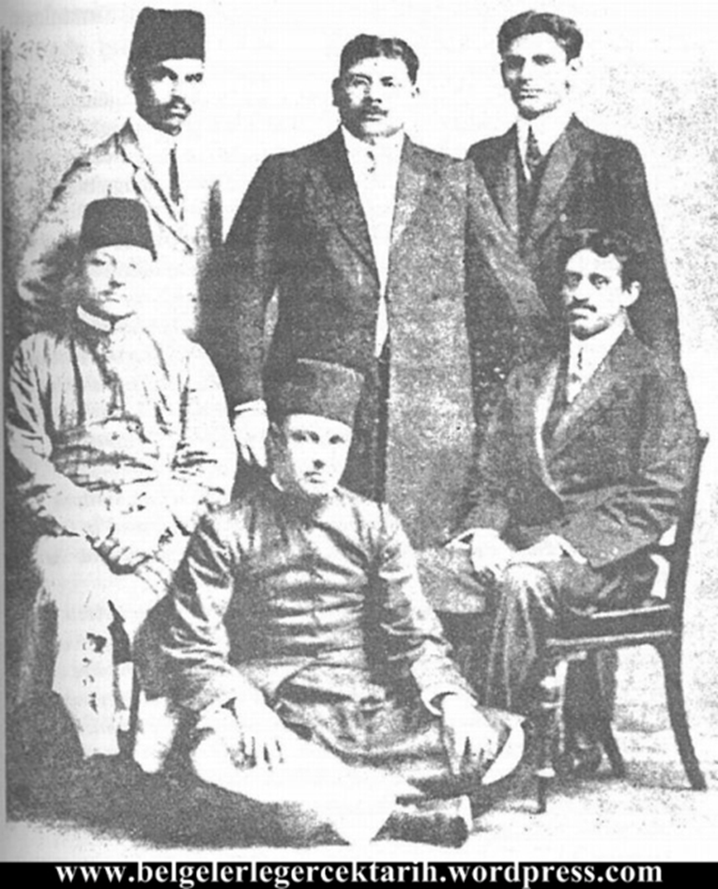

Slide 13
Osmanlı Dönemi
Osmanlı'nın 16.yy başında Memlukları yenip Mısır'a egemen olmasıyla hilafet makamının koruyuculuğu Osmanlı'ya geçti. O dönemde halife olan III. Mütevekkil İstanbul'a taşınmış ve ömrünün sonuna kadar orada Osmanlı koruyuculuğunda, siyasi yetkiye sahip olmadan yaşamıştır. III. Mütevekkil'in ölümünden sonra hilafet makamı boş kaldı. Genel kanının aksine hilafet, Hülagû Han (1217 - 8 Şubat, 1265), İlhanlı İmparatorluğu'nun kurucusudur. Cengiz Han'ın torunu, ve diğer Moğol Büyük Han'larından Möngke Han ve Kubilay Han'ın da kardeşidir. I. Selim'e geçmiş değildir. Zaten 18.yy sonundaki Küçük Kaynarca Antlaşması'na kadar, hiçbir Osmanlı belgesinde Osmanlı Padişahı'nın sıfatları arasında "Halife" geçmez. İlk kez Küçük Kaynarca Antlaşması ile Osmanlı Padişahı, Halife olarak Rus idaresine giren Kırım Müslümanları'nın koruyucusu olarak gösteriliyordu. Ancak, Osmanlı'da hilafet iddalarının kurumsallaşıp oturması ancak II. Abdülhamit ile olacaktır. Osmanlı Devleti'ni tehdit eden Pan-Slavizm ve Pan-Germenizm akımlarına karşı Osmanlı, II. Abdülhamit döneminde Pan-İslamizm siyasetini benimseyecektir. Bu siyaset ile Osmanlı padişahlarının Halife olduğu söylenerek izlenen siyasete meşruluk kazandırılmıştır. Ancak, Osmanlı padişahları Arap olmadığı için, bu idda hukuk açısından olanaksızdır. Osmanlı padişahları arasında İslam Halifesi sıfatını kullanan 3 padişah vardır: II. Abdülhamit, V. Mehmet ve Vahdettin. Bunun yanısıra Osmanlı hanedanından gelen Abdülmecit son halife olmuştur.

Slide 14
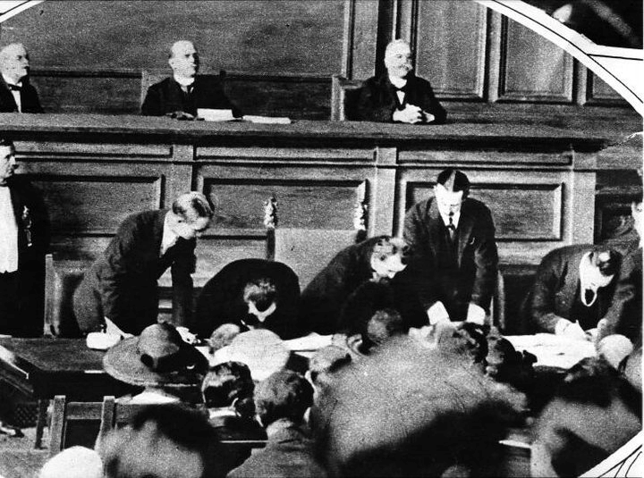

Slide 15
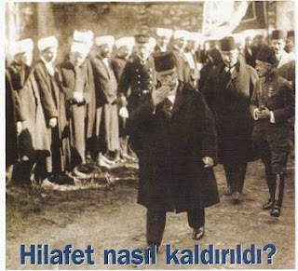
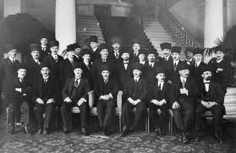
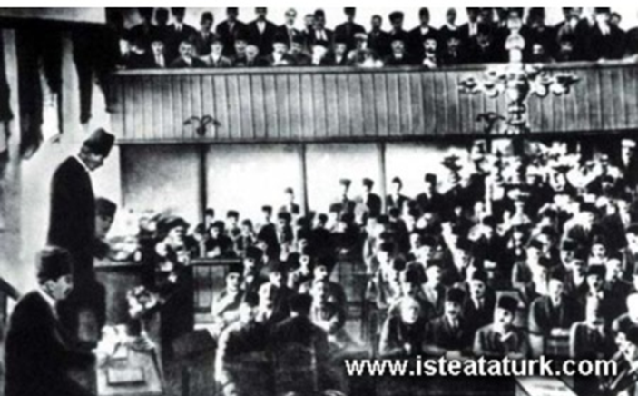
İsmet Paşa Hilafeti Savunuyor

Slide 16
Hilafetin kaldırılması
1 Kasım 1922'de saltanatın kaldırılması ile, Sultan- Halife gibi, çifte görevi olan Osmanlı hükümdarının elinden egemenlik hakları, devlet yetkileri alınmıştı. Eski Osmanlı hükümdarına sadece, dini başkanlık yetkileri tanınmıştı. Hükümet, TBMM'nin seçtiği Halife Abdülmecid Efendi'den, sadece Müslümanların Halifesi ünvanını kullanmasını, gösterişli hareketlerde bulunmamasını istemişti. Abdülmecid, halife seçildikten sonra kendisine verilen talimata aykırı olarak, "Halife-i Müslimin" ünvanından başka sıfat ve ünvanlar taşıyarak, Cumhuriyet hükümetinin talimatı dışına çıkmıştır. Bazı politikacılar ise; "Hilafet aynı hükümettir, hilafetin hukuk ve görevini iptal etmek hiç kimsenin hiç bir meclisin elinde değildir" diyerek, Halife'yi, Padişah gibi yaşatmak istiyorlardı. Bu durum, halifelik kurumu hakkında bir an önce önlem alınmasını gerektiriyordu. Fakat Mustafa Kemal Paşa'yı halifeliğin kaldırılması için zorlayan önemli sebep, Halife mevcut oldukça Türkiye'de yapılması zorunlu olan sosyal ve laik karakterdeki devrimlerin yapılamayacağı idi. 3 Mart 1924 tarihli, "Hilafetin ilgasına ve Hanedan-ı Osmaniye'nin Türkiye Cumhuriyeti memalik-i hariciyesine çıkarılmasına dair kanun"la hilafet kaldırılmıştır. Hilafetin kaldırılmasının Türkiye'de ve dünyada geniş yankıları olmuştur. Hilafetin kaldırıldığı 3 Mart 1924 günü, bir diğer kanunla da Şer'iye ve Evkaf Vekaleti (Bakanlığı) kaldırılmıştır. Şer'iye ve Evkaf Vekaleti'nin kaldırılması sonucu, bu vekalet tarafından yönetilen okullar ve medreseler de kaldırılmıştır. Ayrıca aynı gün, Erkan-ı Harbiye-i Umumiye vekaleti de kaldırıldı. Böylece ordu siyaset çatışmasının da önüne geçilmiş oldu. Türkiye Cumhuriyeti, Kuzey yarımkürede, Avrupa ve Asya kıtalarının kesişme noktasında bulunan bir ülke. Ülke topraklarının büyük bir bölümü Anadolu yarımadasında, kalanı ise Balkan Yarımadası'nın uzantısı olan Trakya'da bulunur. Ülkenin üç yanı Akdeniz, Karadeniz ve bu iki denizi birbirine bağlayan Boğazlar ile Marmara Denizi ve Ege Denizi ile çevrilidir. Komşuları Yunanistan, Bulgaristan, Gürcistan, Ermenistan, İran, Irak ve Suriye'dir. Tevhid-i Tedrisat kanunu da o gün kabul edilmişti.

